Slide 1
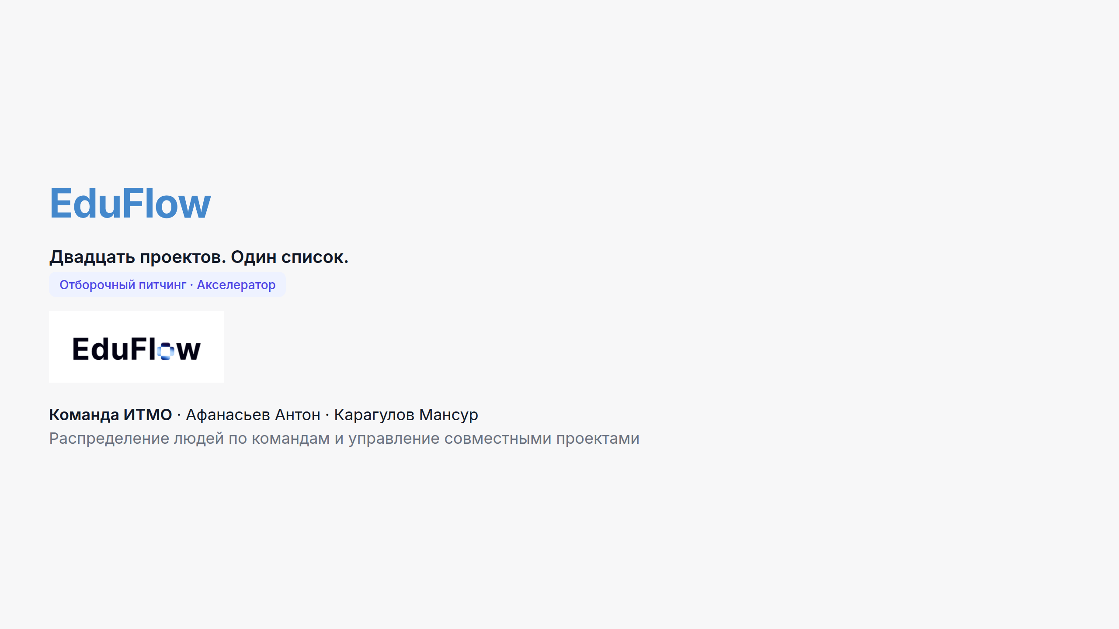
Notes:
Экспорт из backend/ (--allow-local-files нужен, чтобы вставить логотип из frontend/public):
npx -y @marp-team/marp-cli --allow-local-files docs/pitch/eduflow-pitch.md -o eduflow-pitch.pdf
npx -y @marp-team/marp-cli --allow-local-files docs/pitch/eduflow-pitch.md -o eduflow-pitch.pptx
npx -y @marp-team/marp-cli -s docs/pitch # живой предпросмотр
Плейсхолдеры помечены […] — заменить перед выступлением.
Тайминг: слайды 1–12 = 3 минуты. Всё после «Приложение» — только для Q&A, не показывать.
[0:00–0:10] Открытие. Один слайд-визитка.

Slide 2
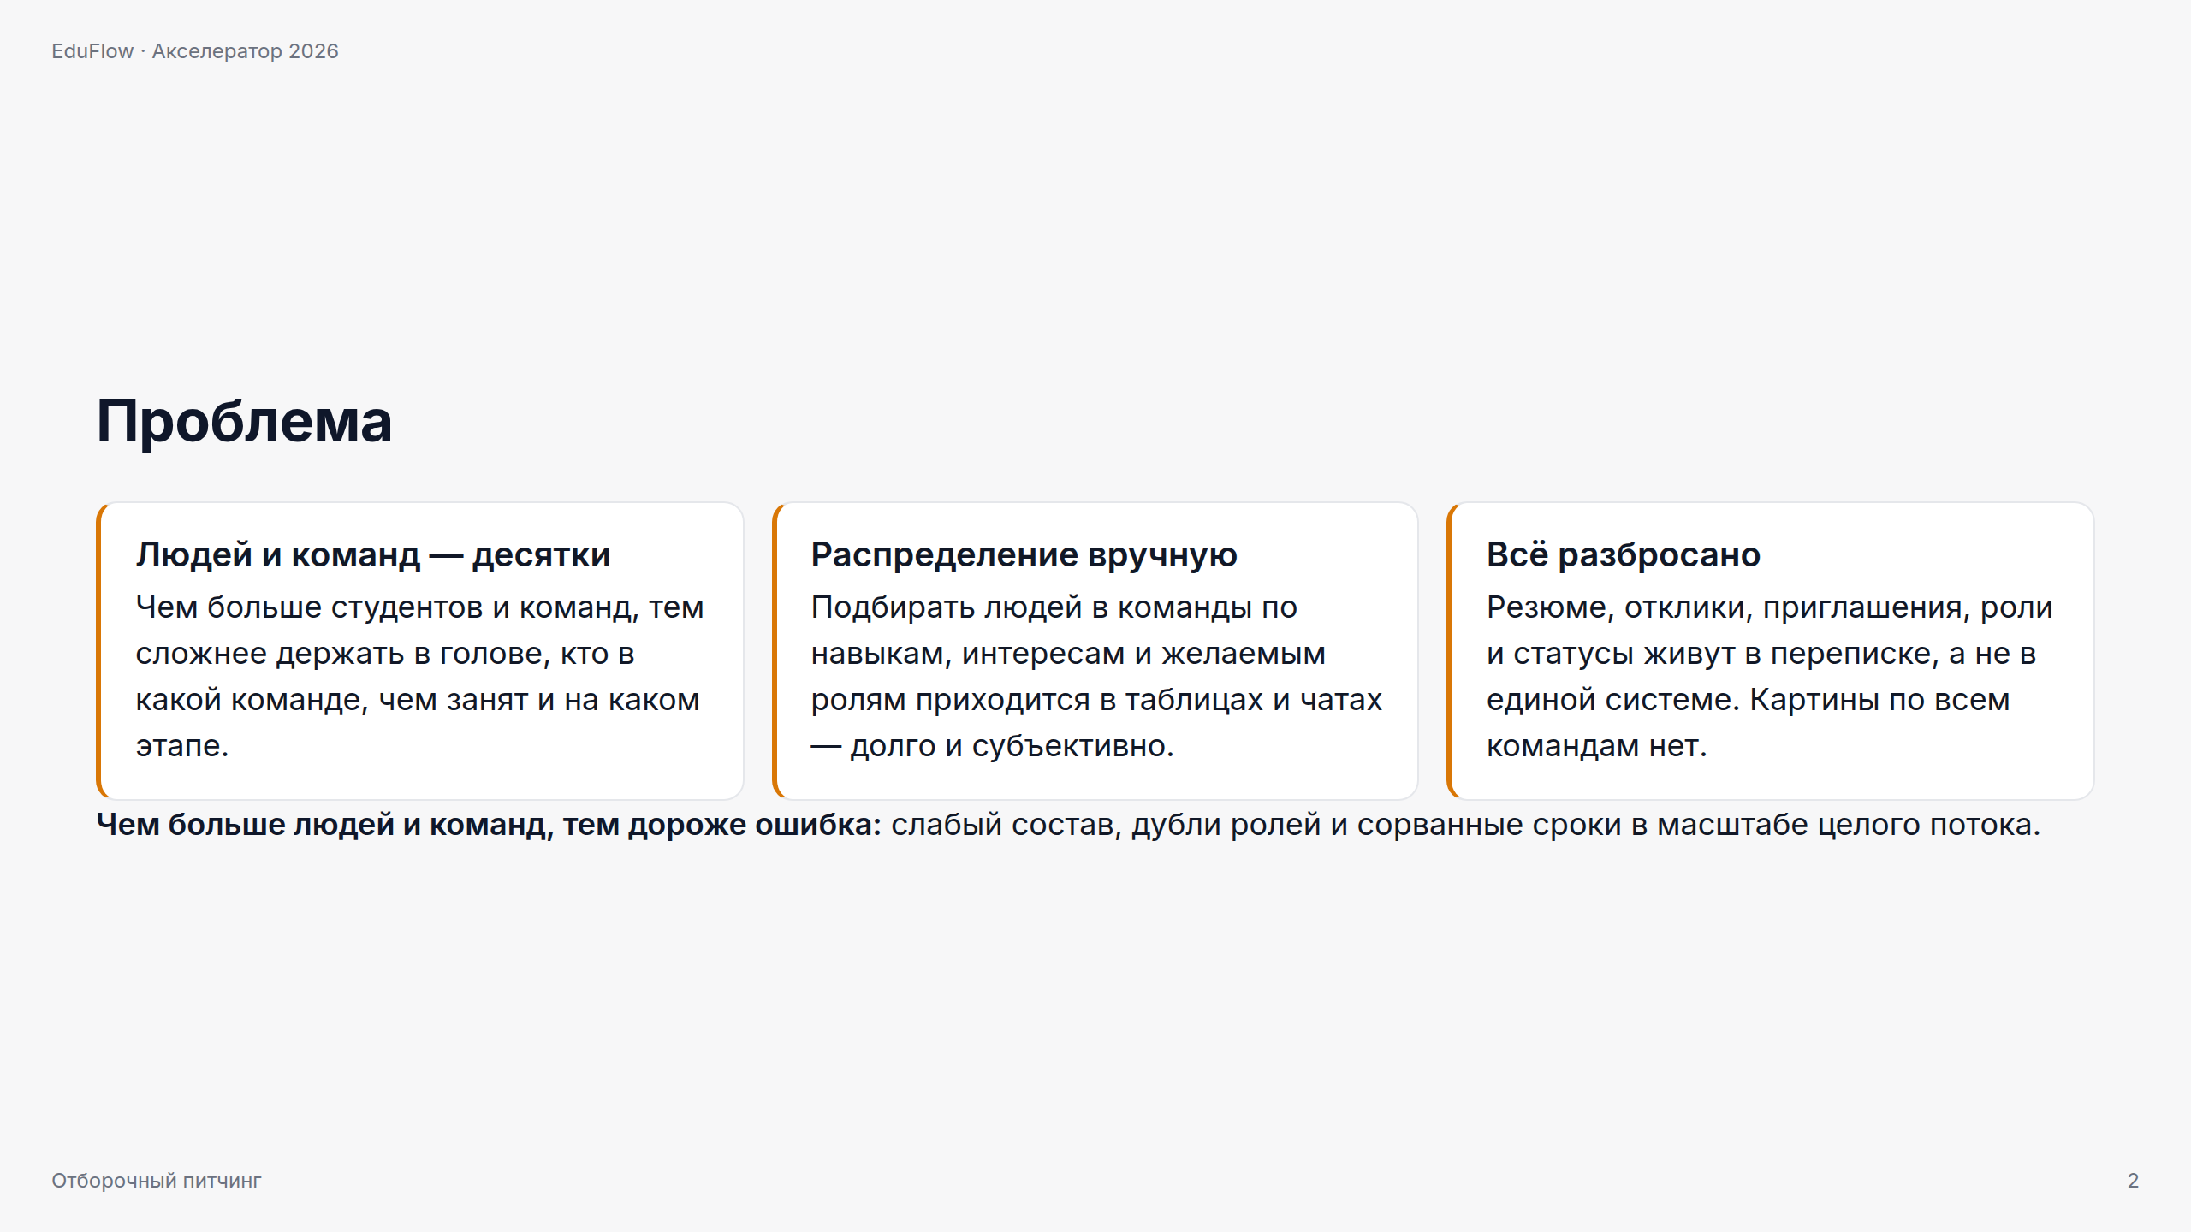
Notes:
[0:10–0:50] ПРОБЛЕМА. Не читать текст — рассказывать. Три боли, каждую одним предложением.

Slide 3
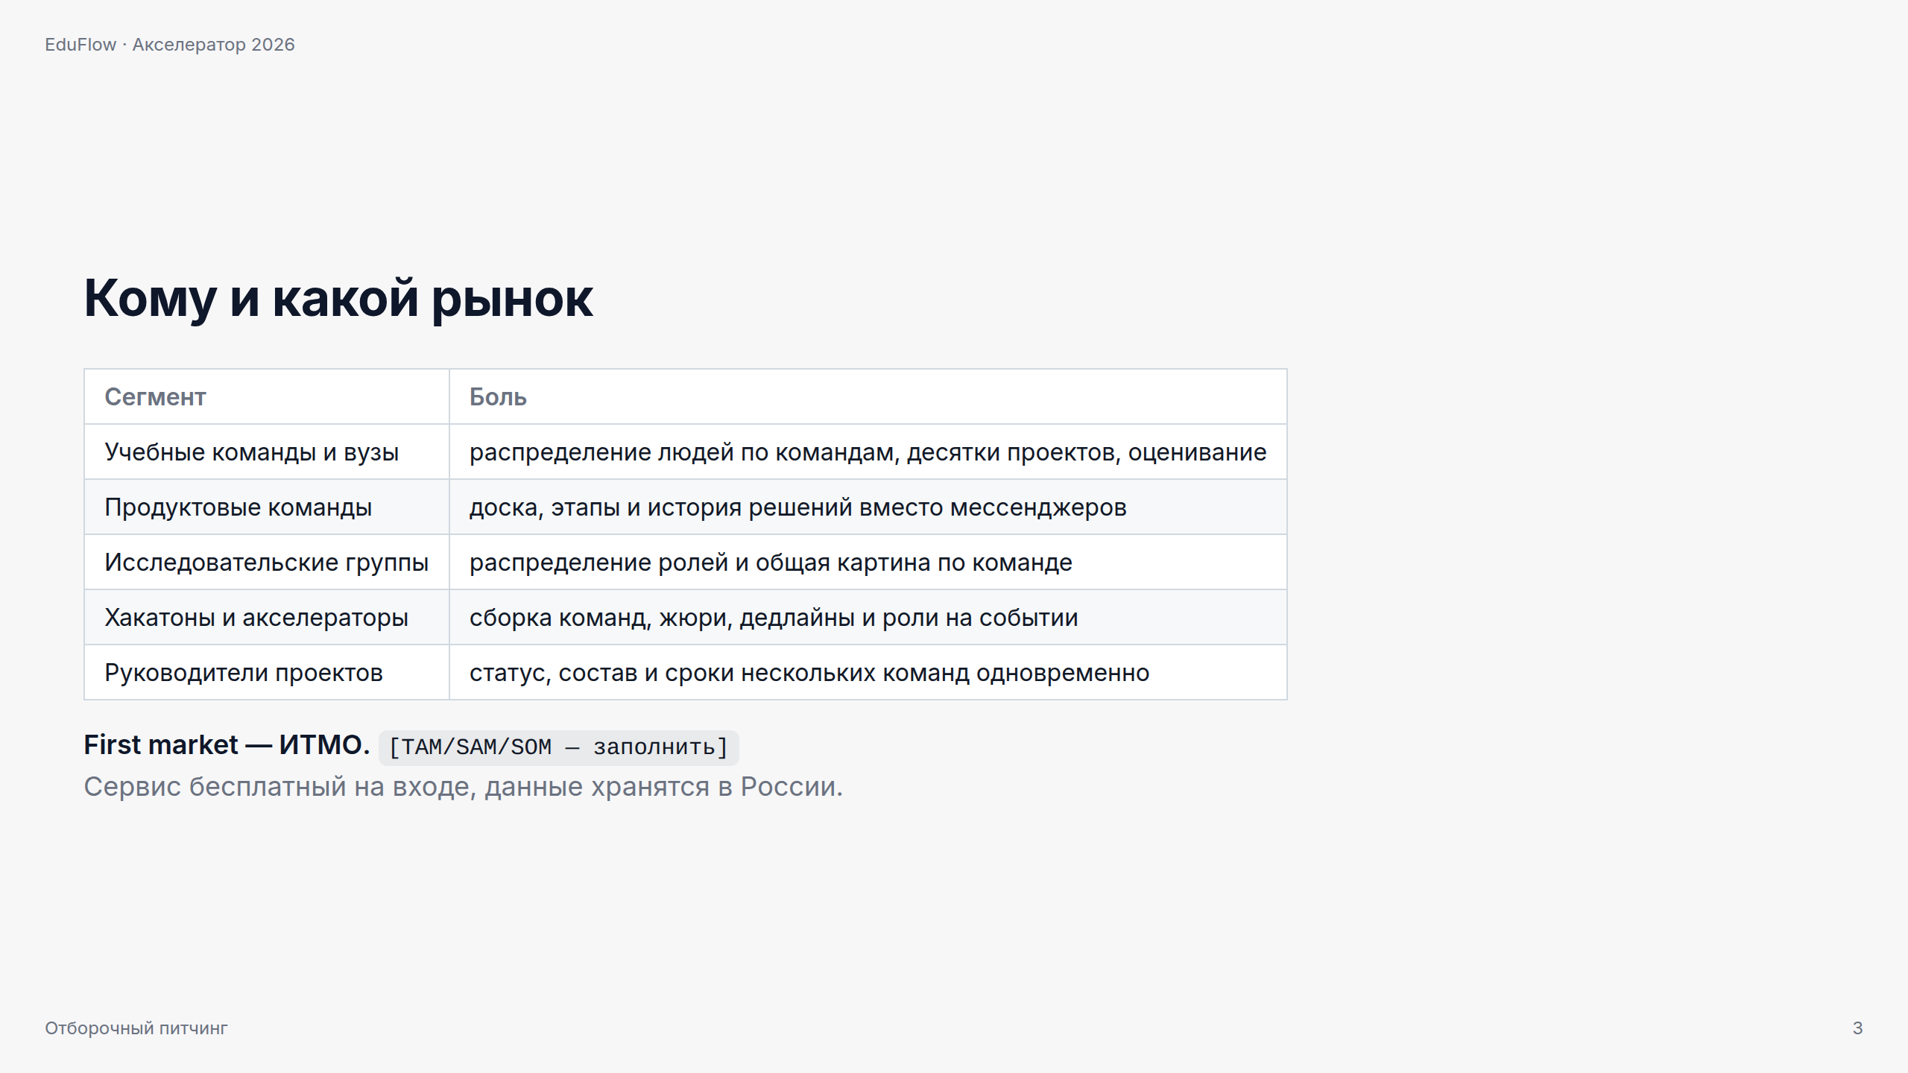
Notes:
[0:50–1:10] РЫНОК И ЦА. Показать сегменты, назвать first market. Цифры TAM/SAM/SOM — [заполнить].

Slide 4
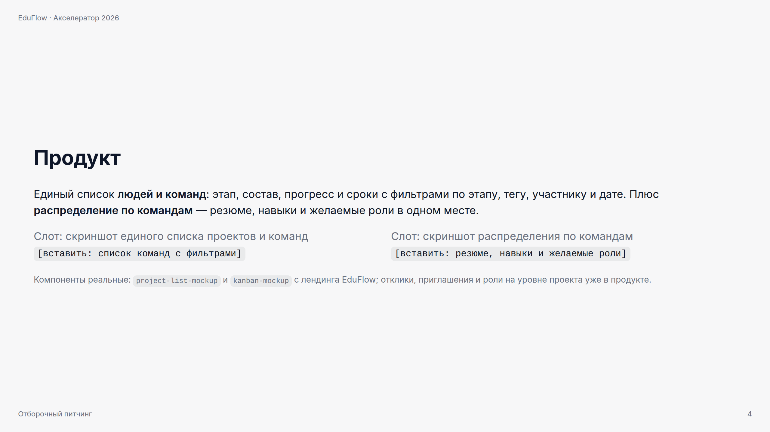
Notes:
[1:10–1:35] ПРОДУКТ. Показать экран. Заменить слоты на реальные скриншоты.

Slide 5
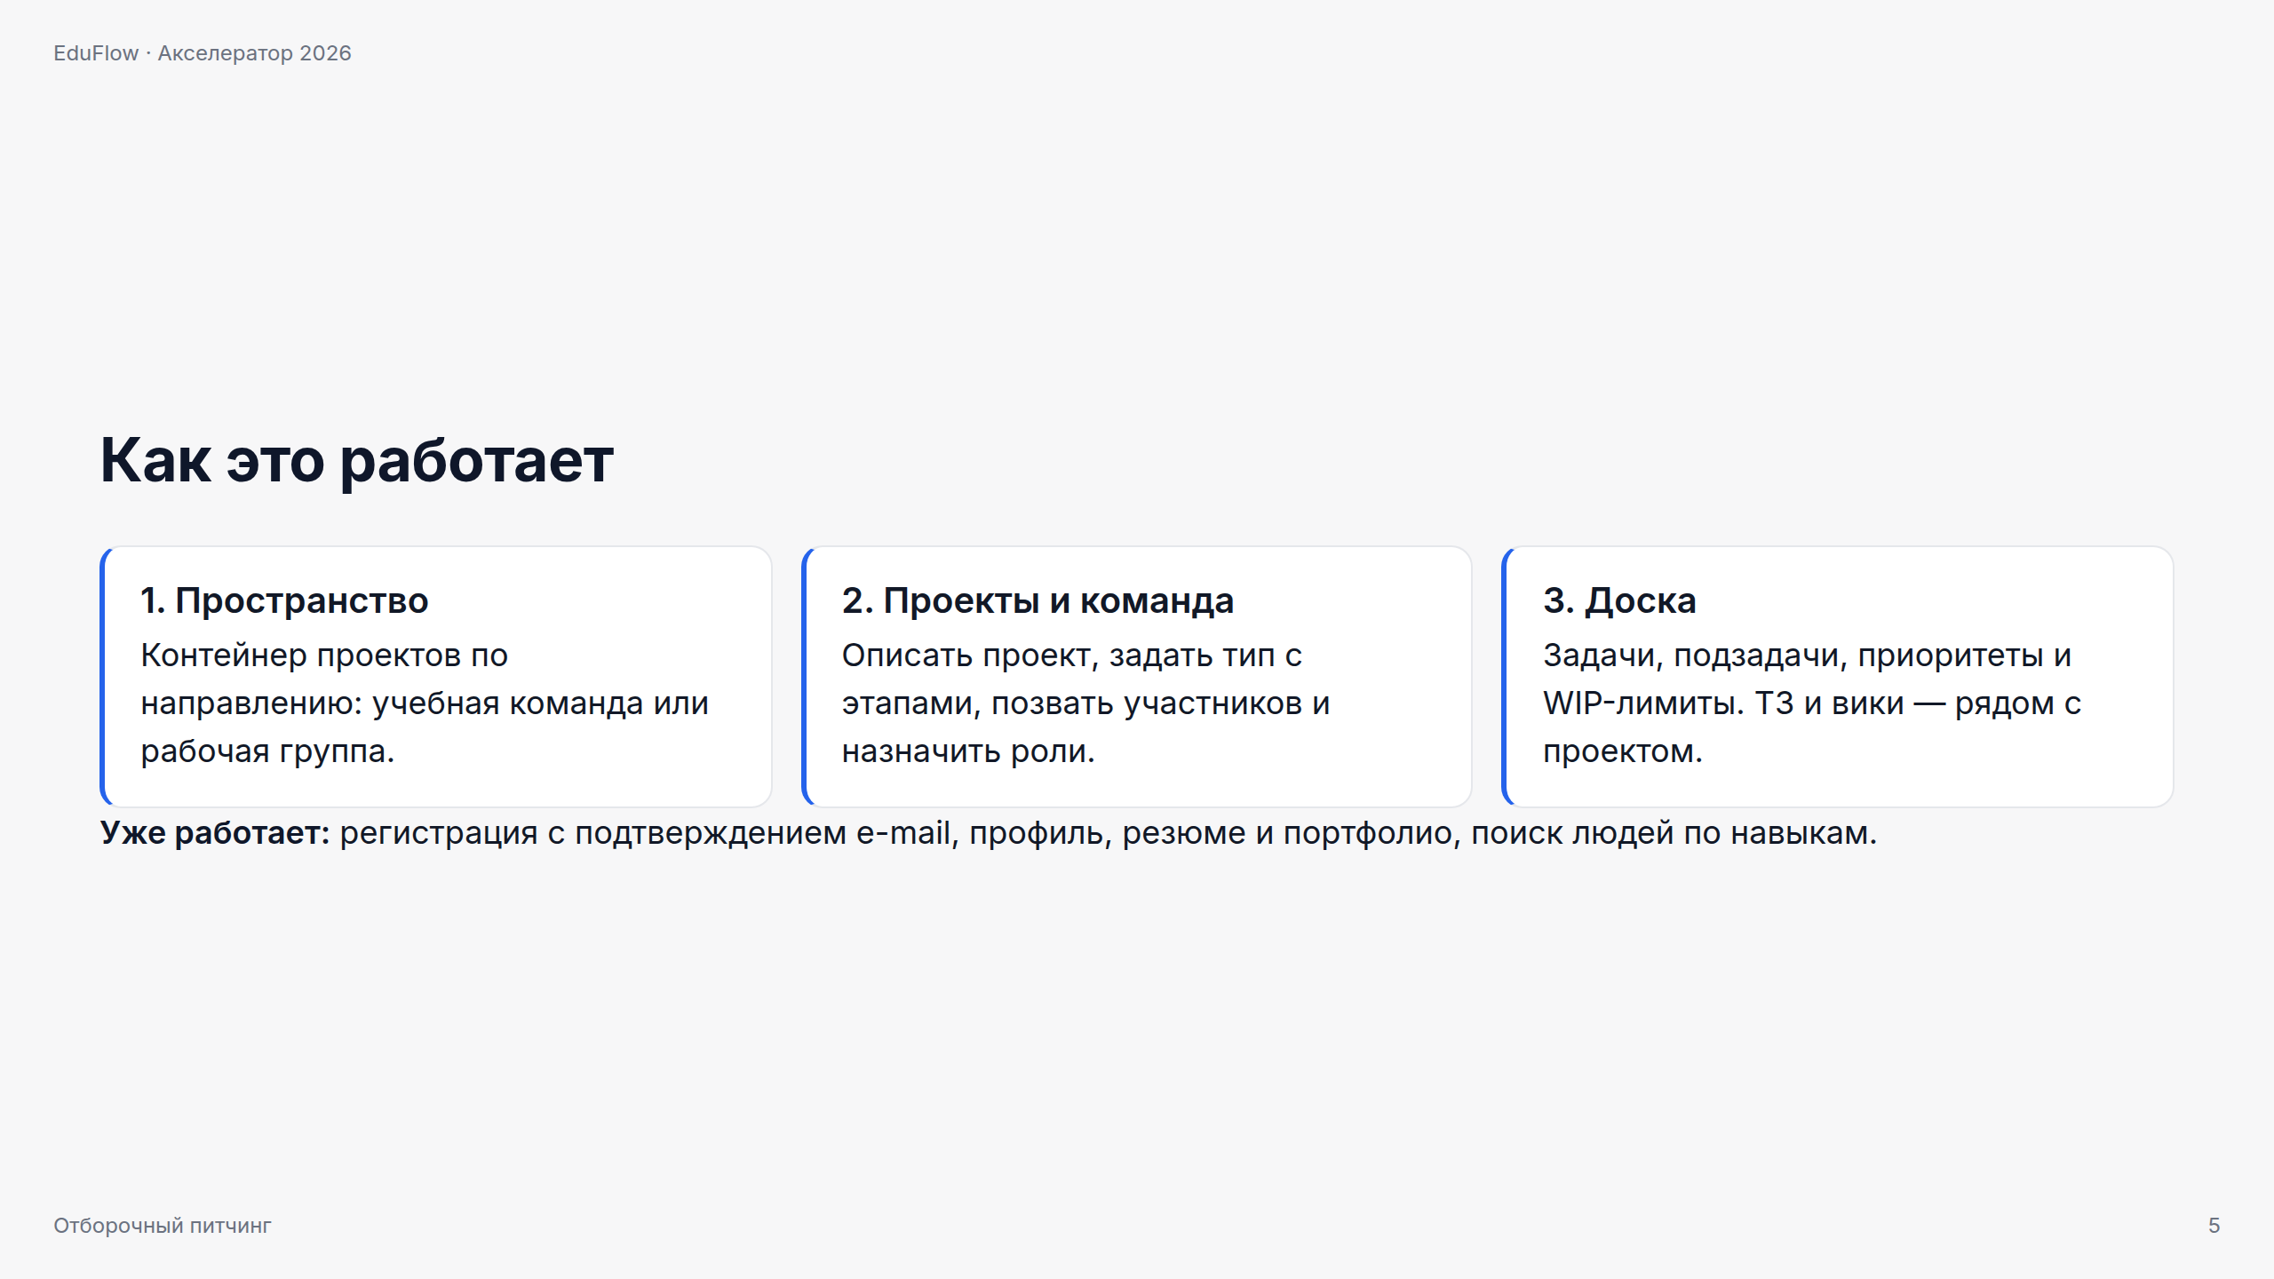
Notes:
[1:35–1:50] КАК ЭТО РАБОТАЕТ. 3 шага, быстро.

Slide 6
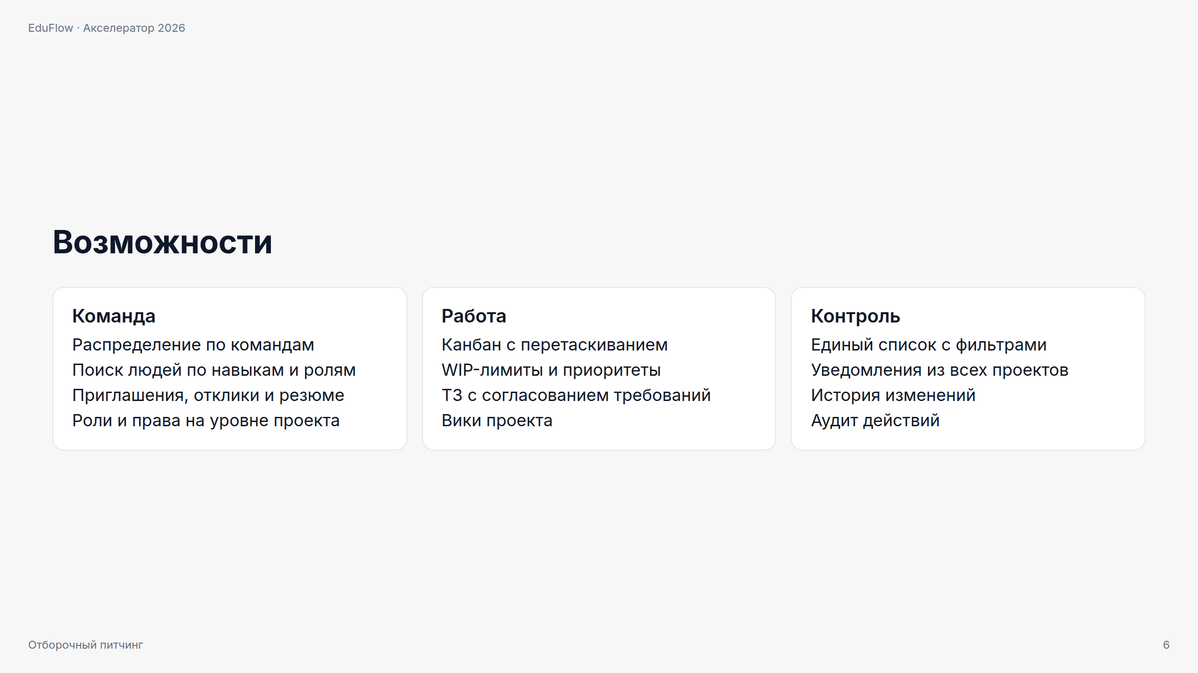
Notes:
[1:50–2:10] ВОЗМОЖНОСТИ. Три колонки, не перечислять всё — назвать группы.

Slide 7
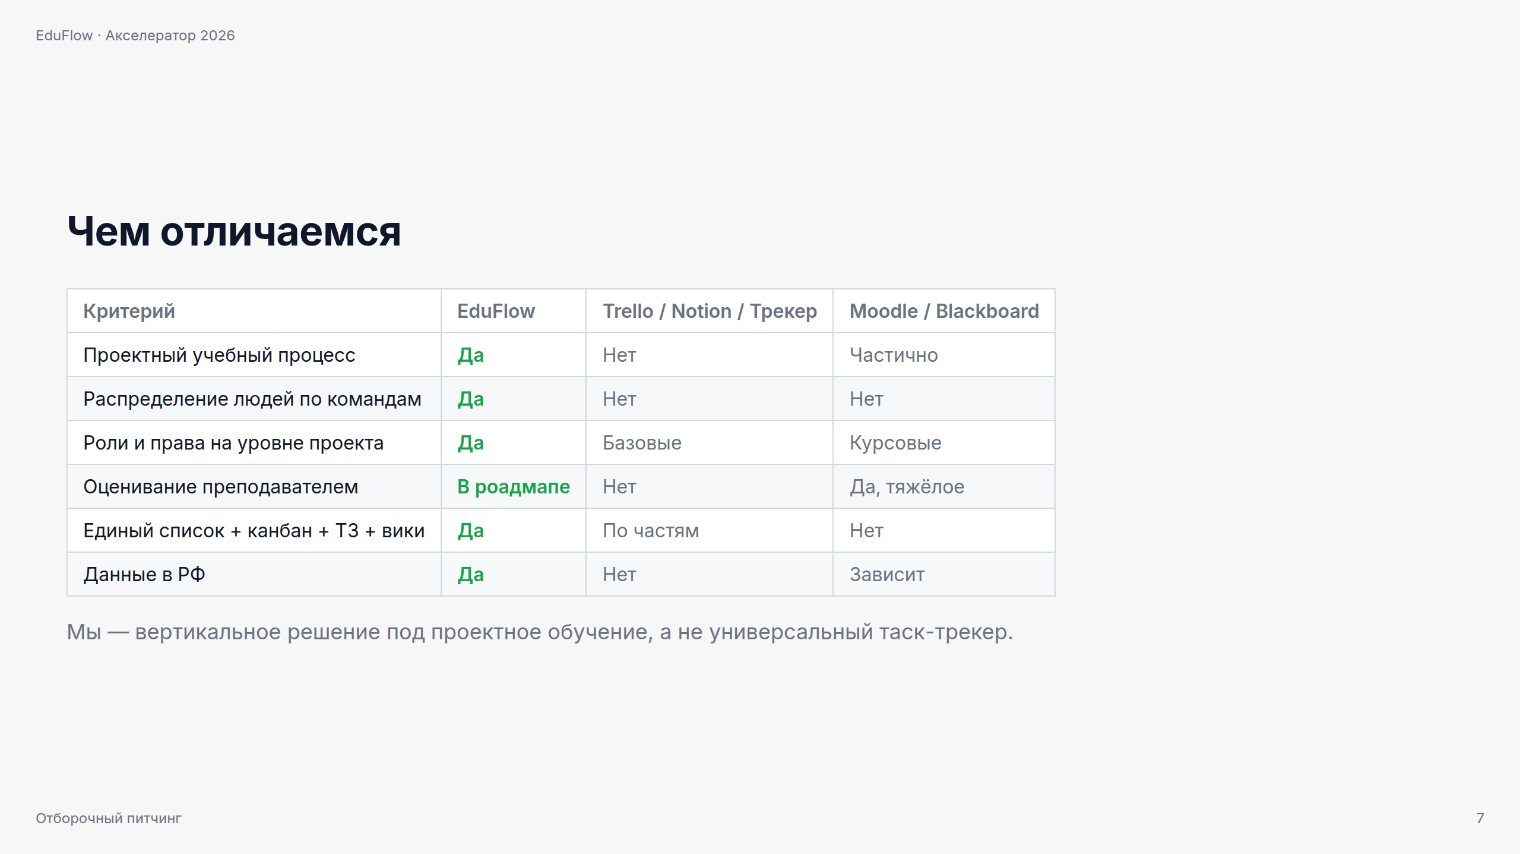
Notes:
[2:10–2:30] КОНКУРЕНТЫ. Таблица — читать по строкам «что важно для учёбы».

Slide 8
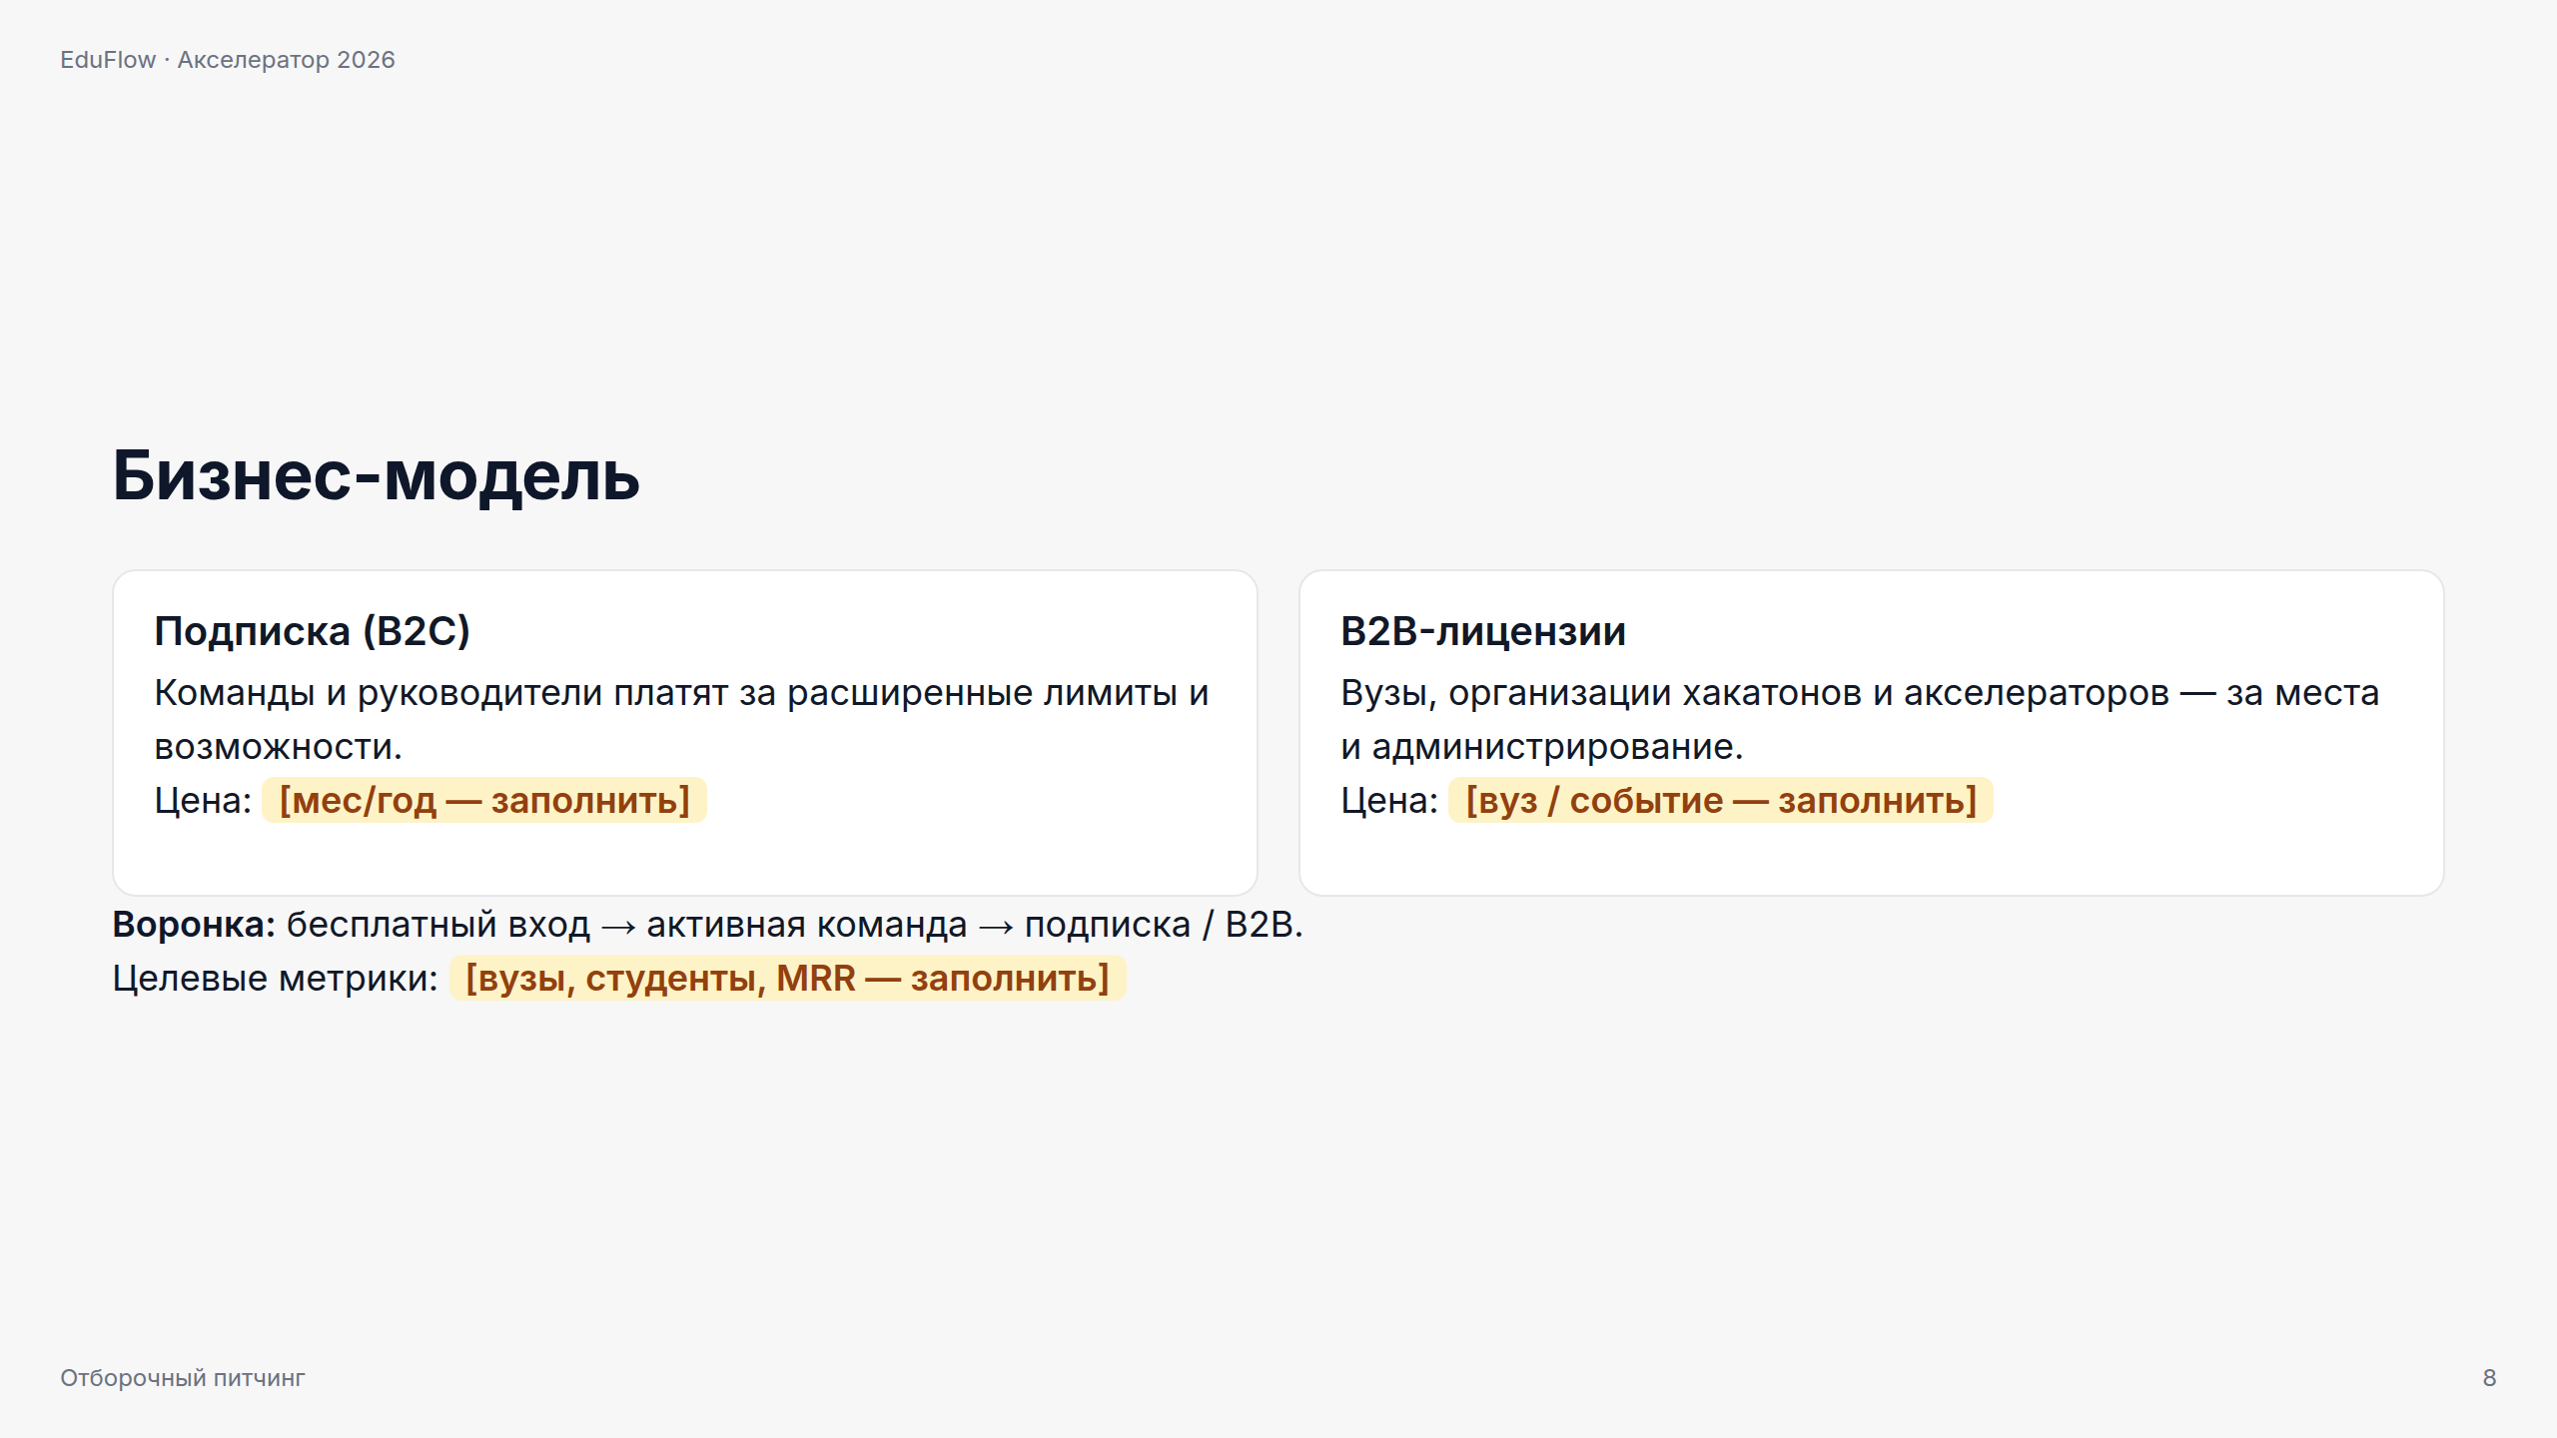
Notes:
[2:30–2:45] БИЗНЕС-МОДЕЛЬ. Подписка + B2B. Назвать цены — [заполнить].

Slide 9
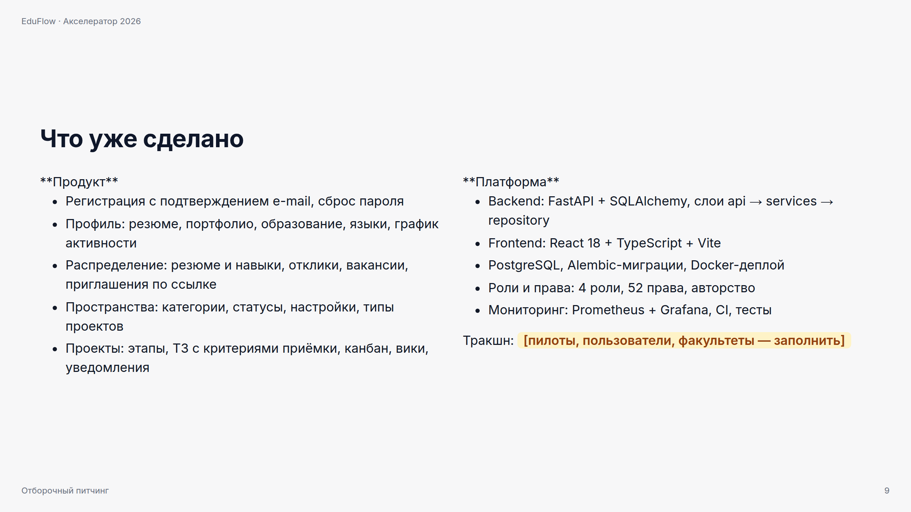
Notes:
[2:45–2:55] СТАТУС. Подчеркнуть: продукт не идея, а работающий сервис.

Slide 10
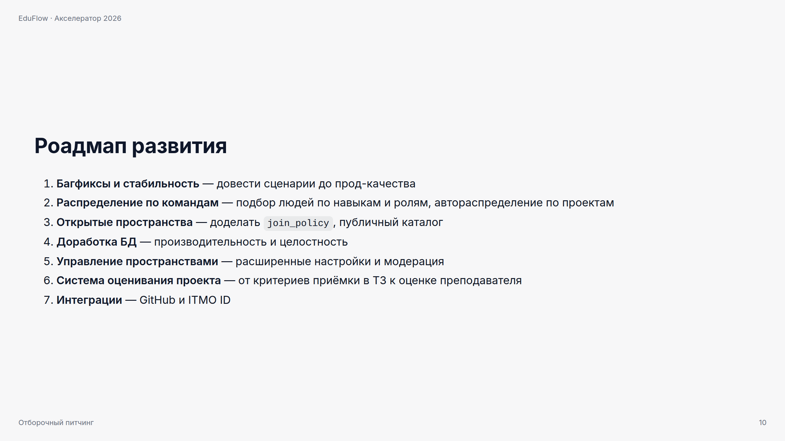
Notes:
[2:55–3:05] РОАДМАП. Быстро, по пунктам.

Slide 11
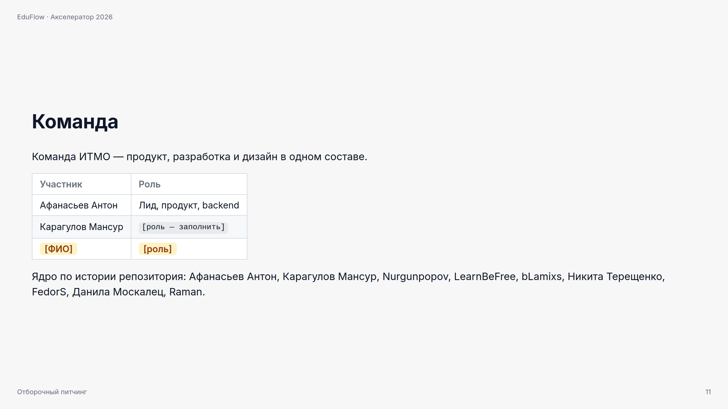
Notes:
[3:05–3:15] КОМАНДА. Назвать роли. Заполнить имена.

Slide 12

Notes:
[3:15–3:20] ЦЕЛЬ НА АКСЕЛЕРАТОР. Одно конкретное предложение. Заполнить.

Slide 13
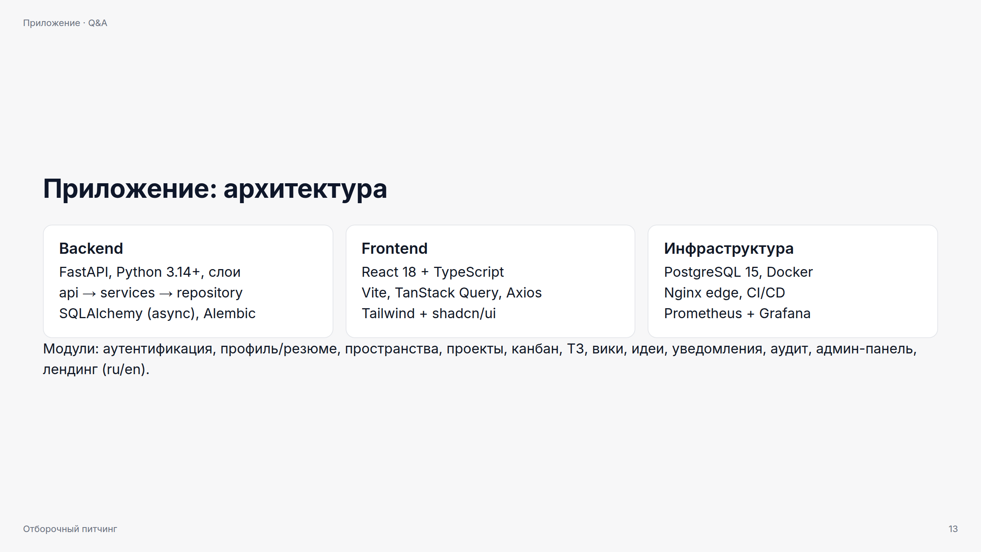
Notes:
=== ПРИЛОЖЕНИЕ ДЛЯ Q&A — НЕ ПОКАЗЫВАТЬ В 3 МИНУТАХ ===

Slide 14
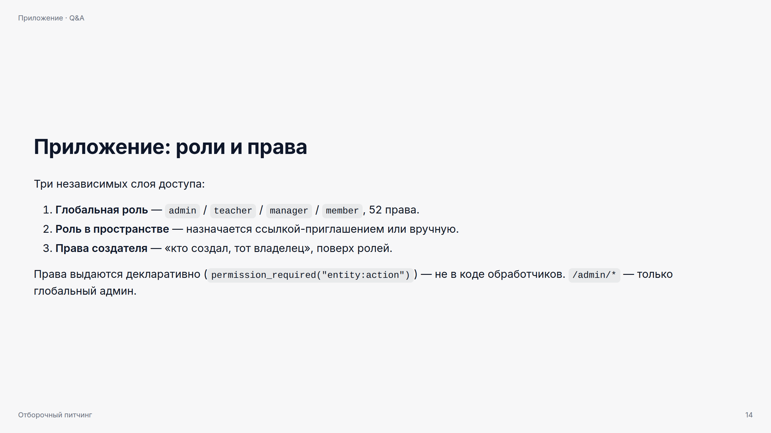

Slide 15
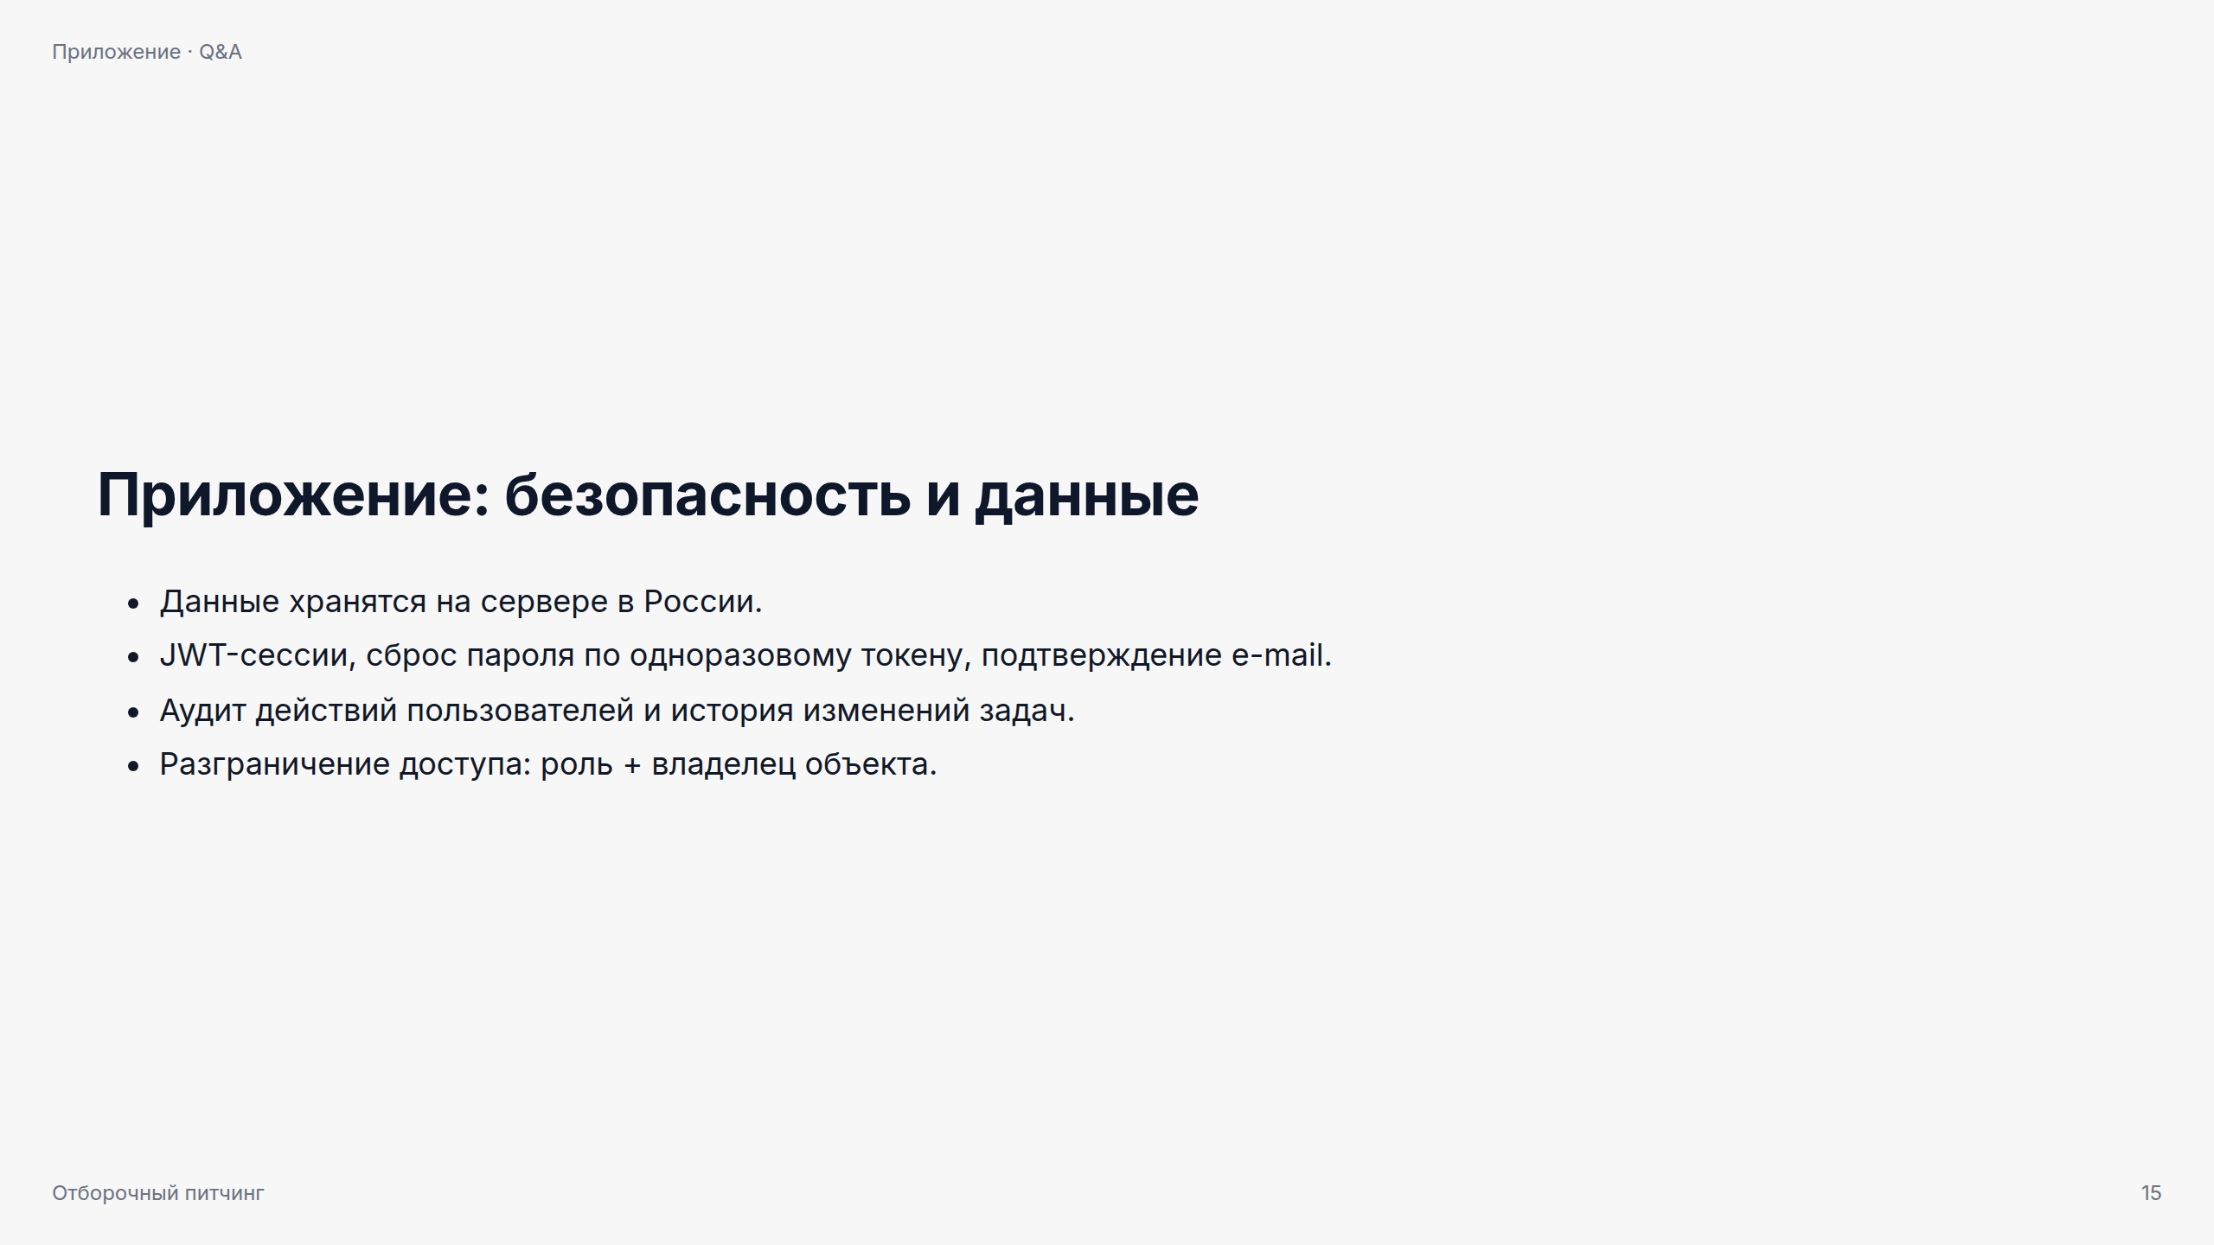

Slide 16
